Slide 1
Měření teplotního součinitele délkové roztažnosti
Milan Červenka, 2. 10. 2020
Návod k úloze

Slide 2
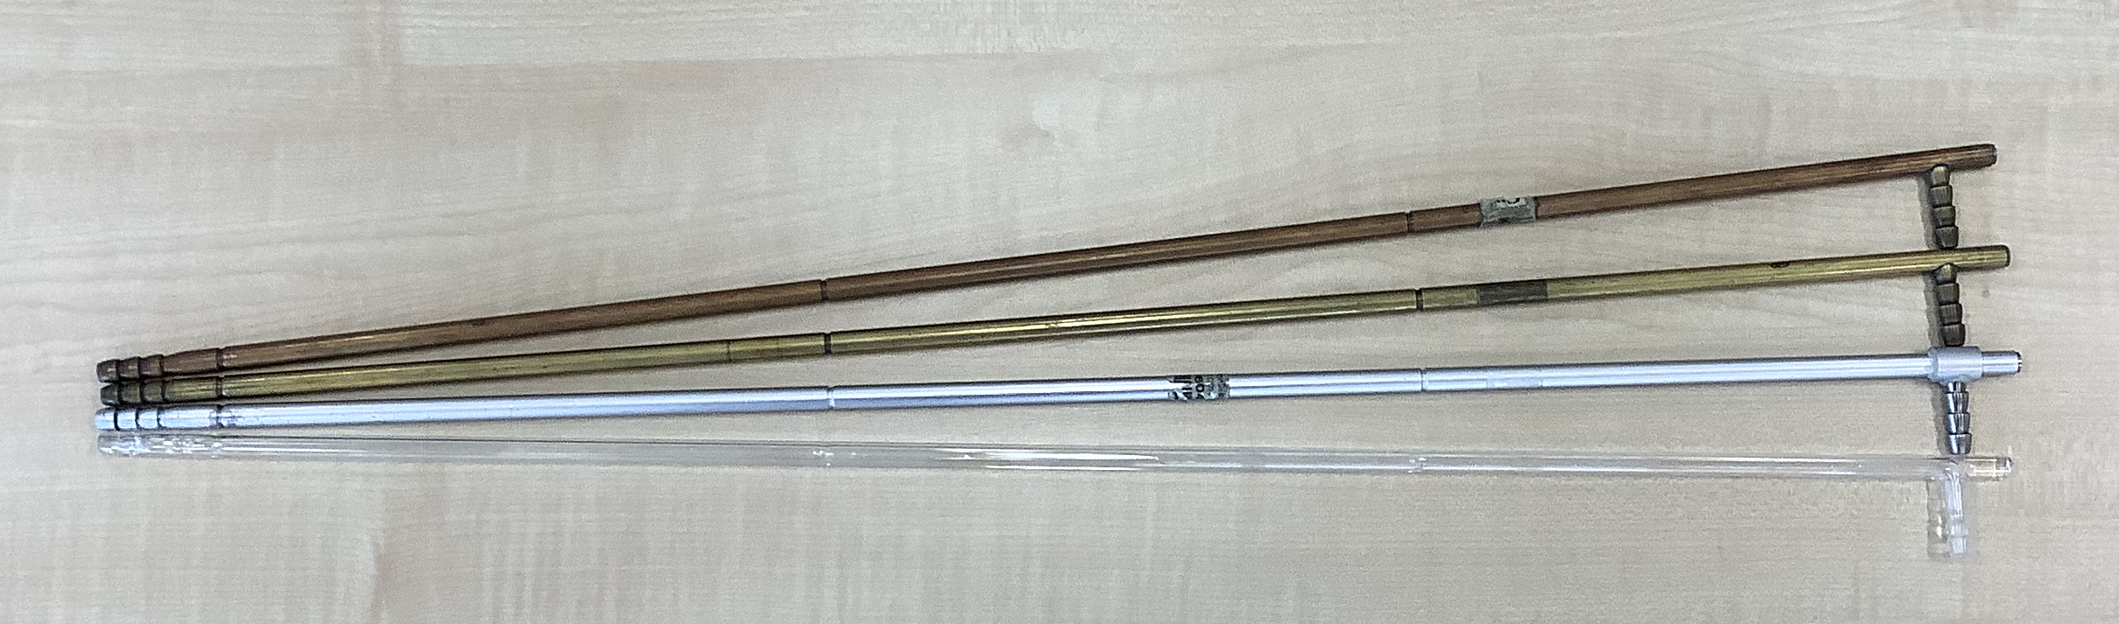
Měřené vzorky
Duté tyčky z různých materiálů (shora dolů): měď, mosaz, hliník a nějaké sklo

Slide 3
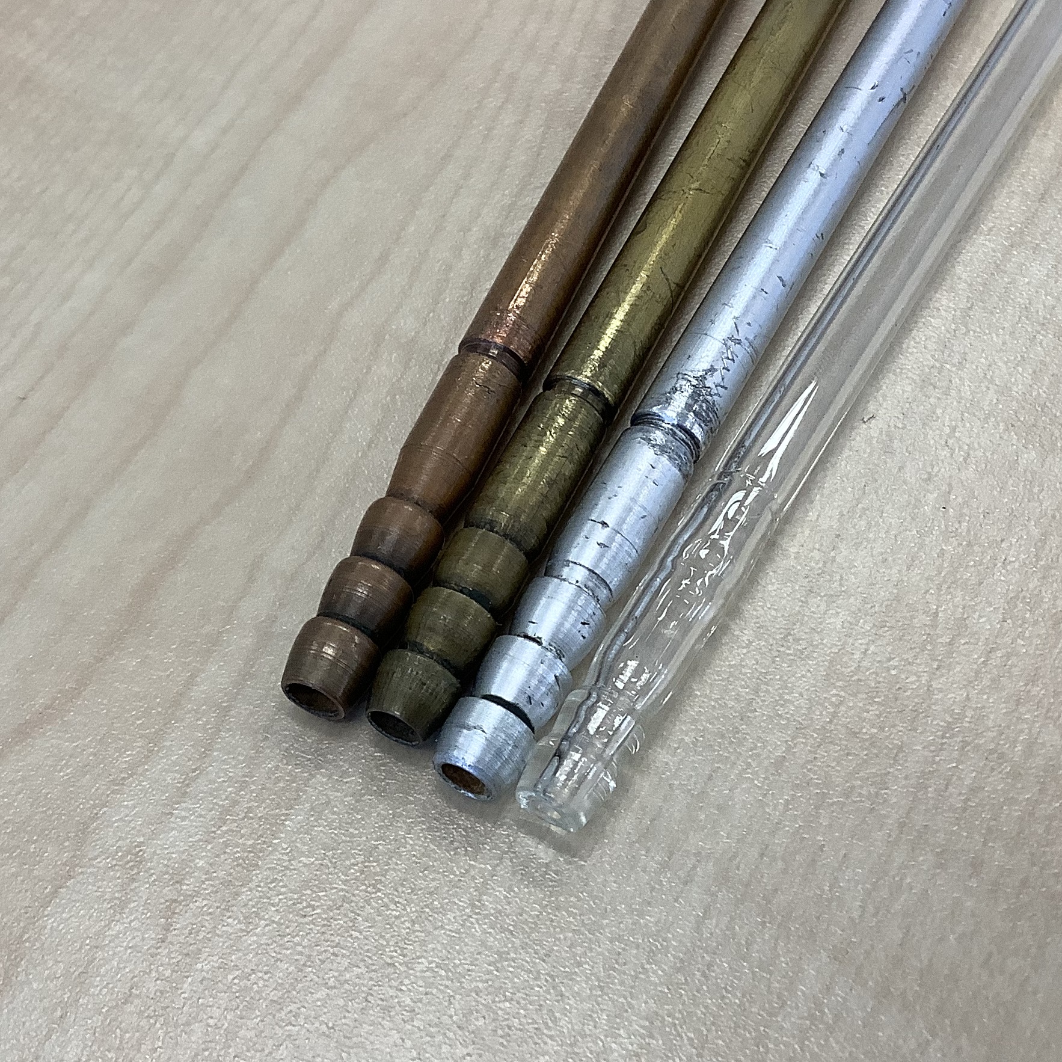
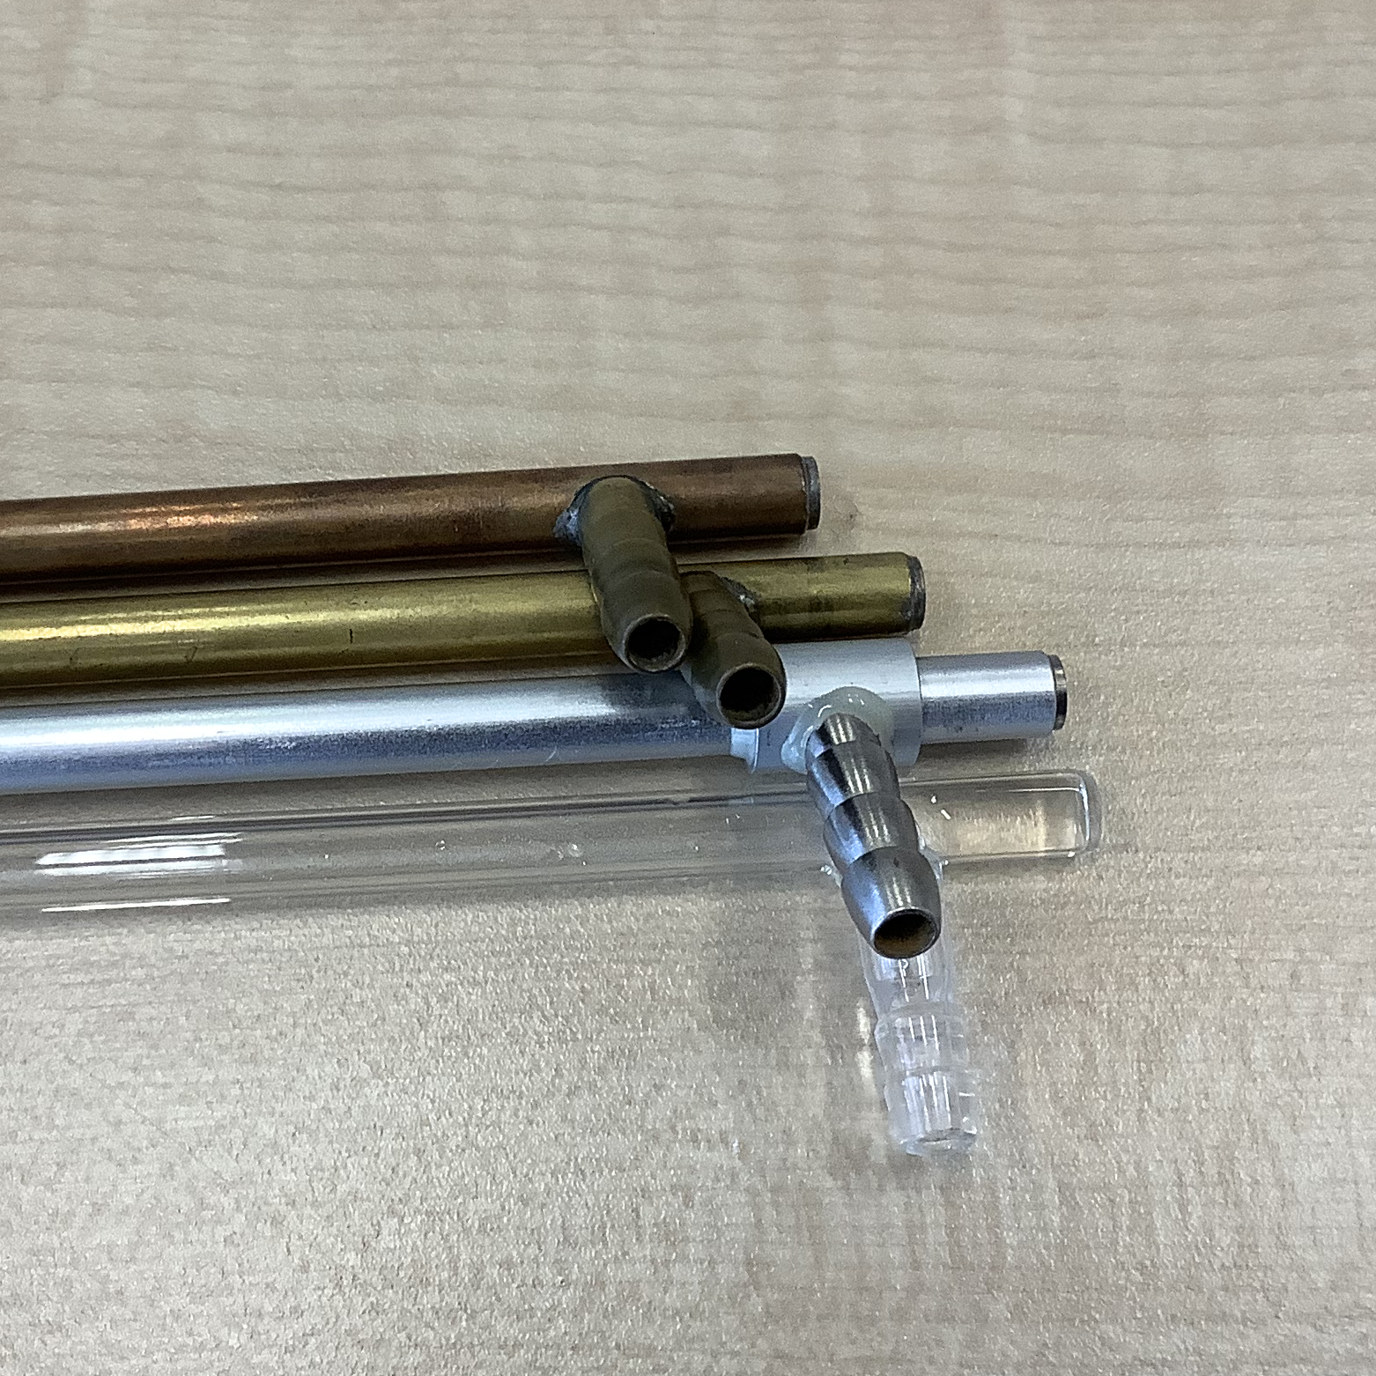
Měřené vzorky
Tyčky jsou duté, uvnitř proudí voda, jejíž teplota se nastavuje.

Slide 4
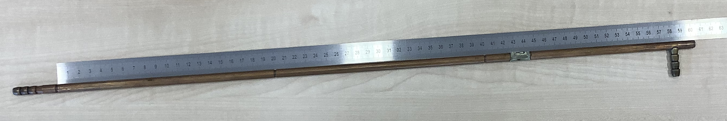
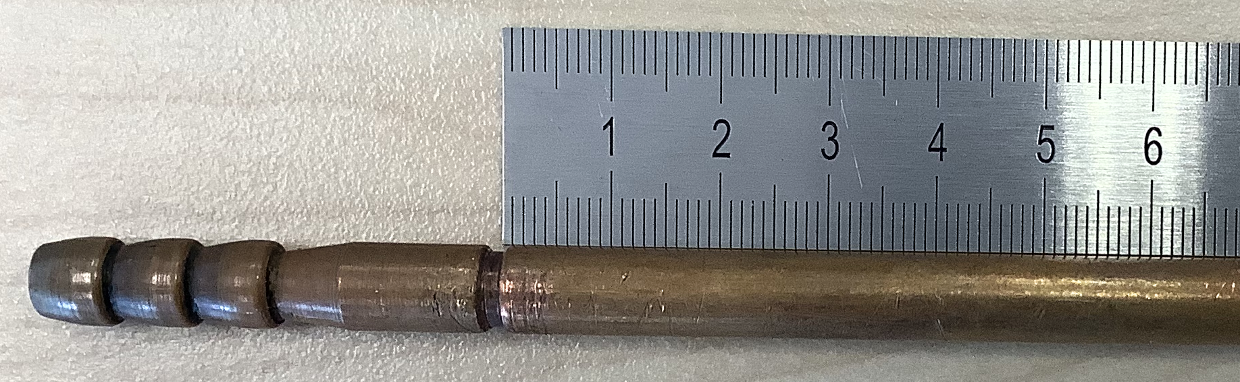
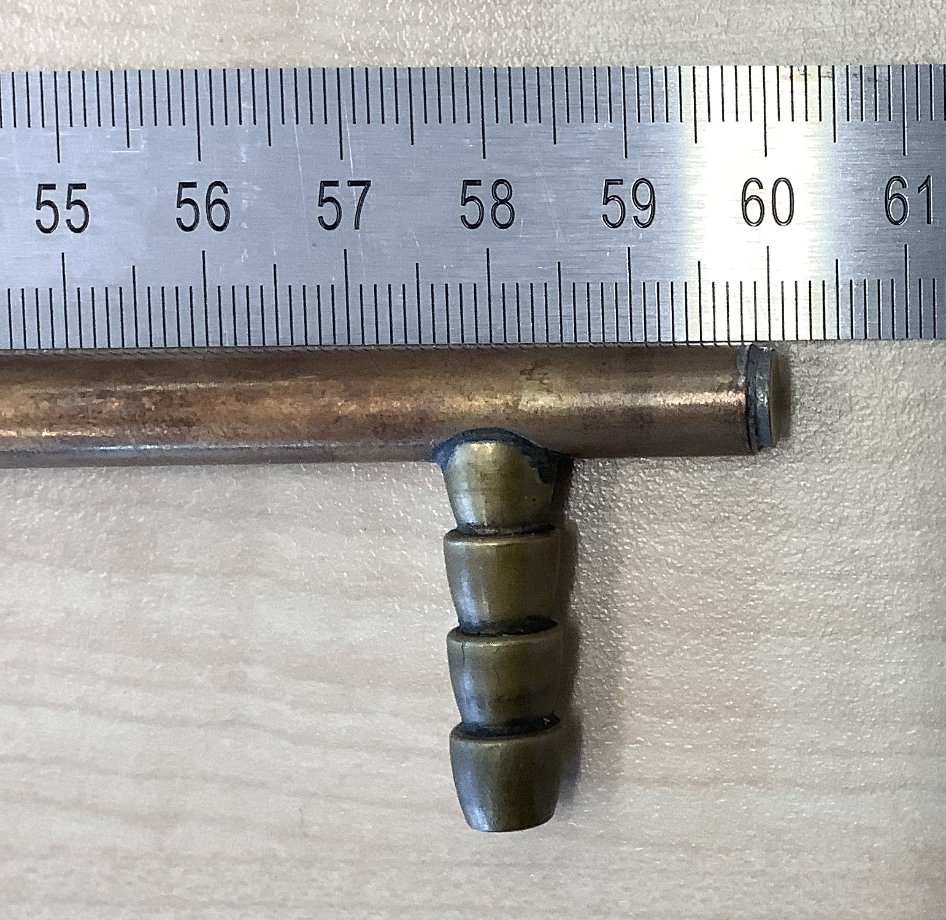
Měřené vzorky

Slide 5
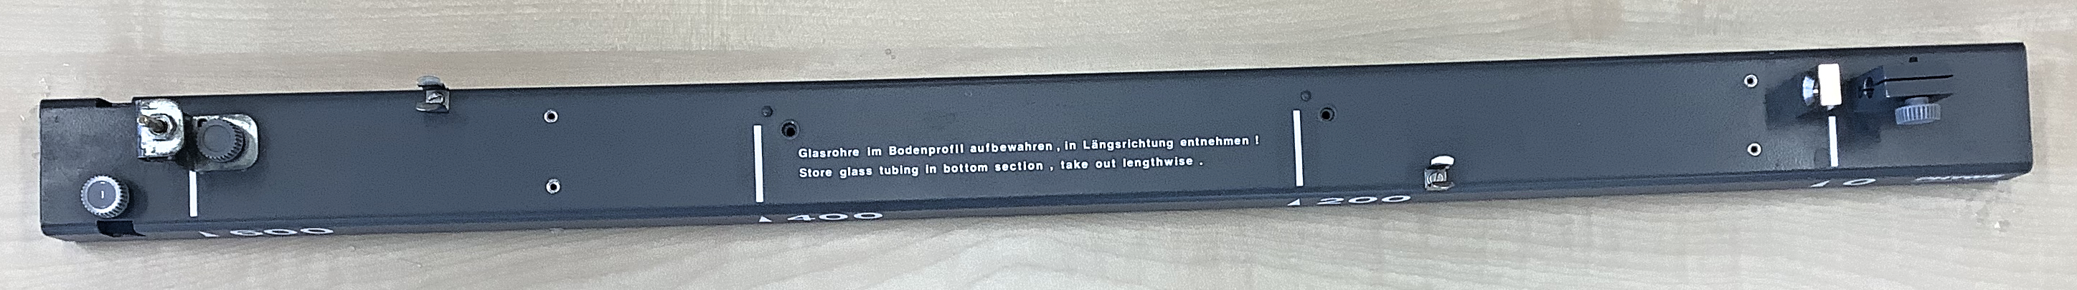
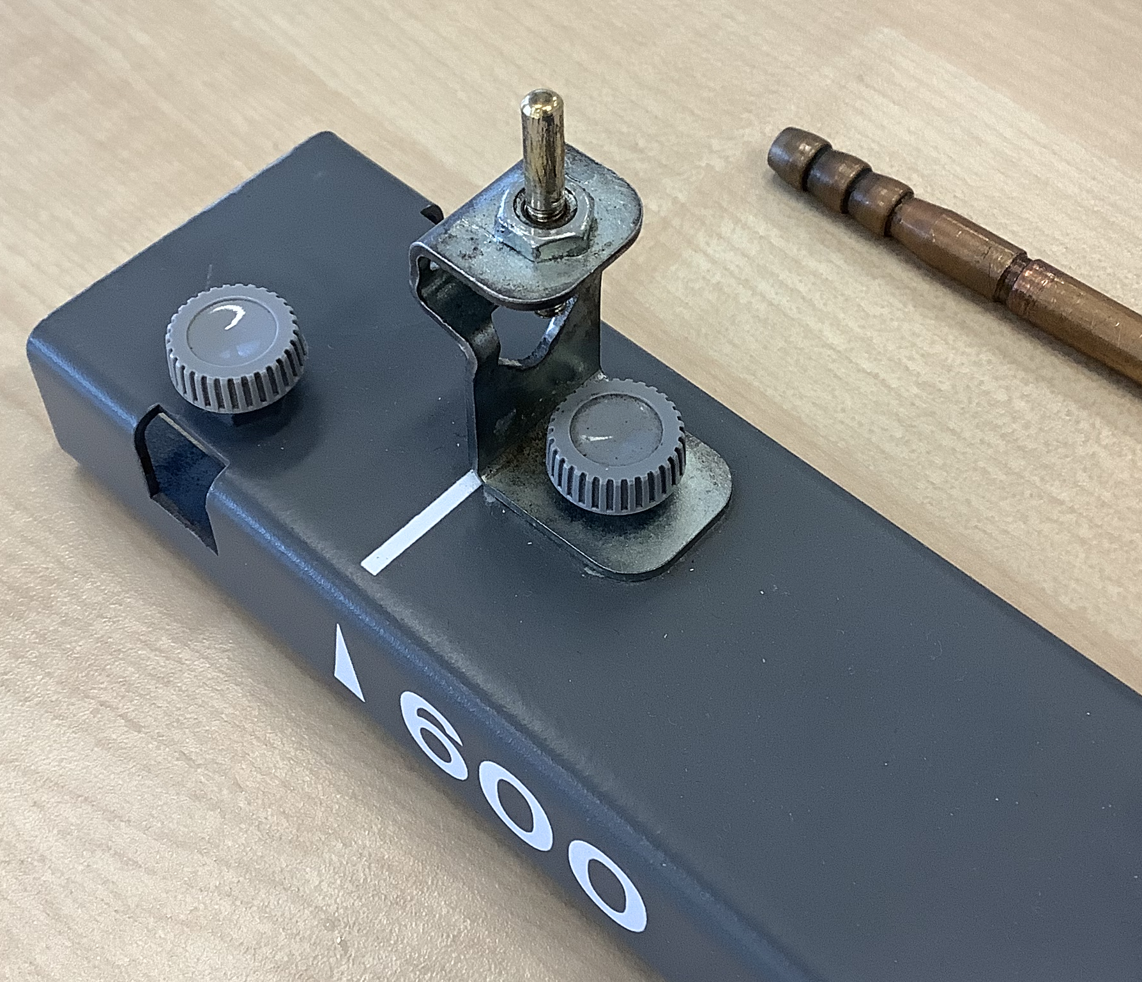
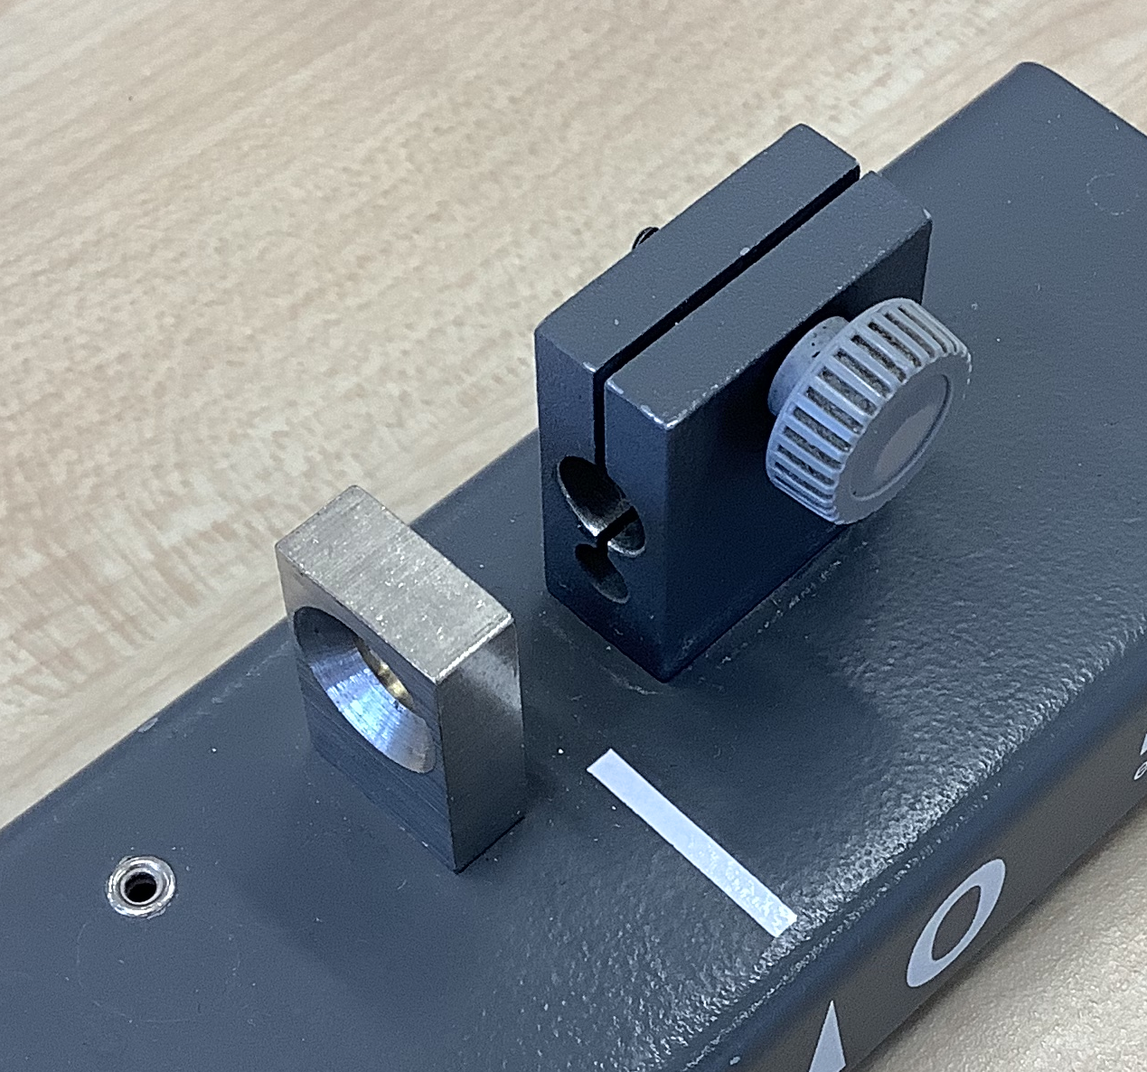
Měřicí lavice
Šroub pro upevnění tyčky
Uchycení úchylkoměru
Otvor, jímž může tyčka volně procházet

Slide 6
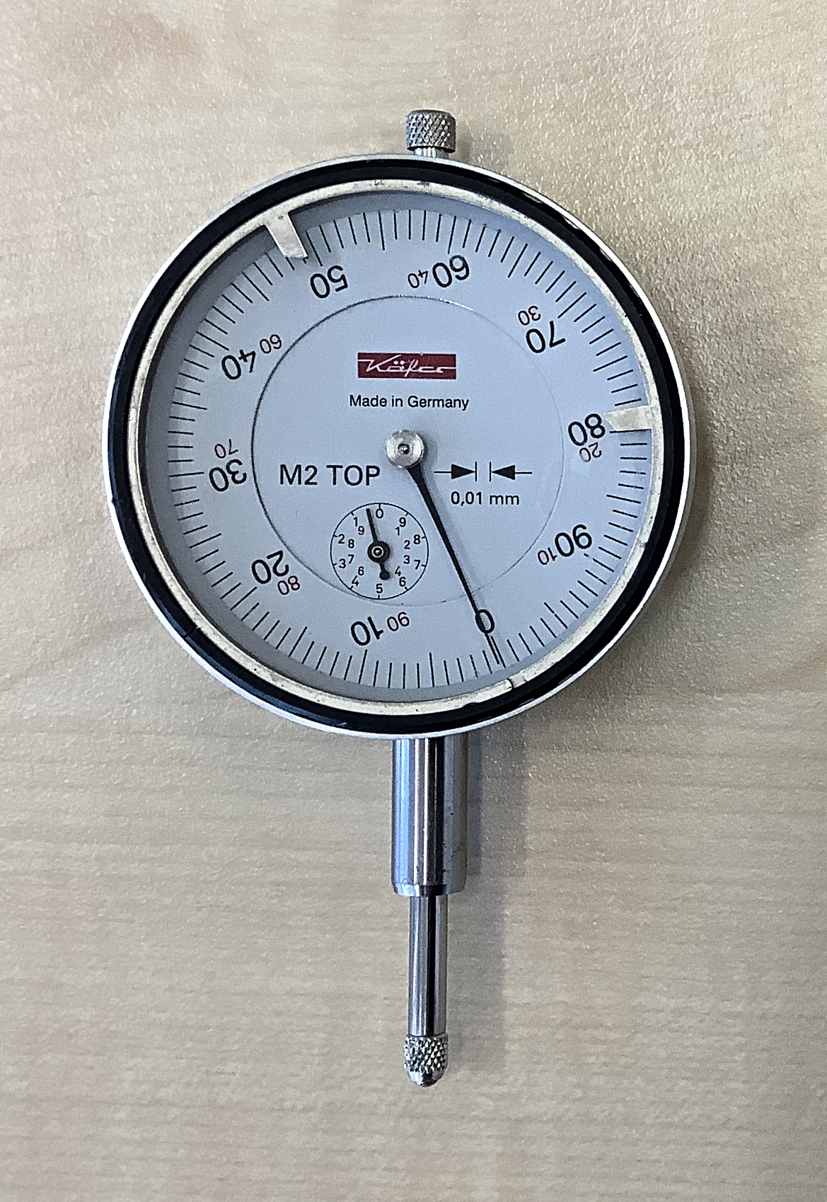
Úchylkoměr
Rozlišení úchylkoměru: 0,01 mm
Hrot úchylkoměru

Slide 7
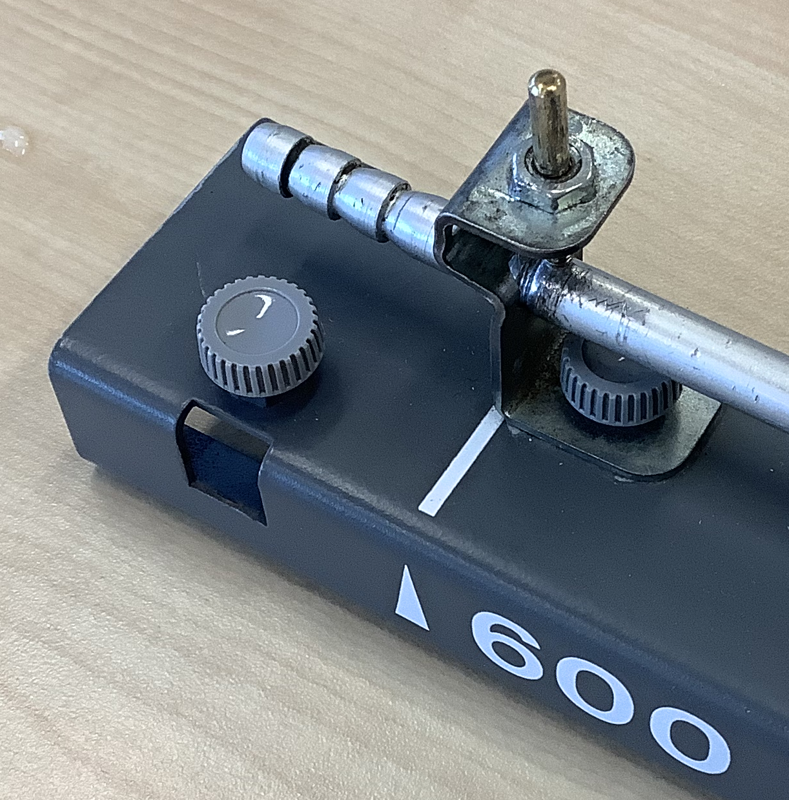
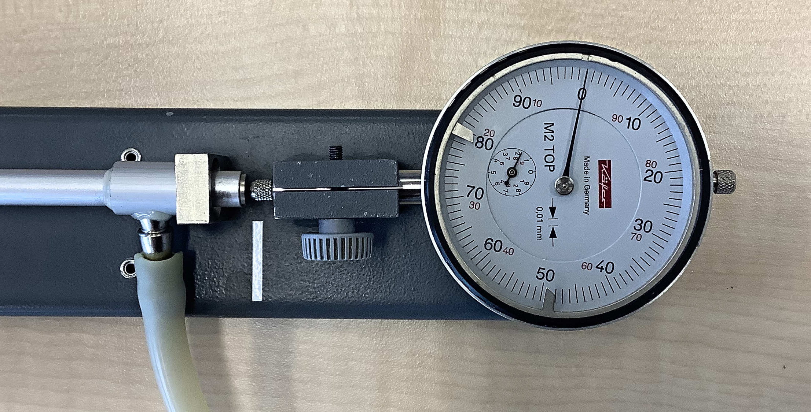
Měřicí lavice
Hrot úchylkoměru
Úchylkoměr

Slide 8
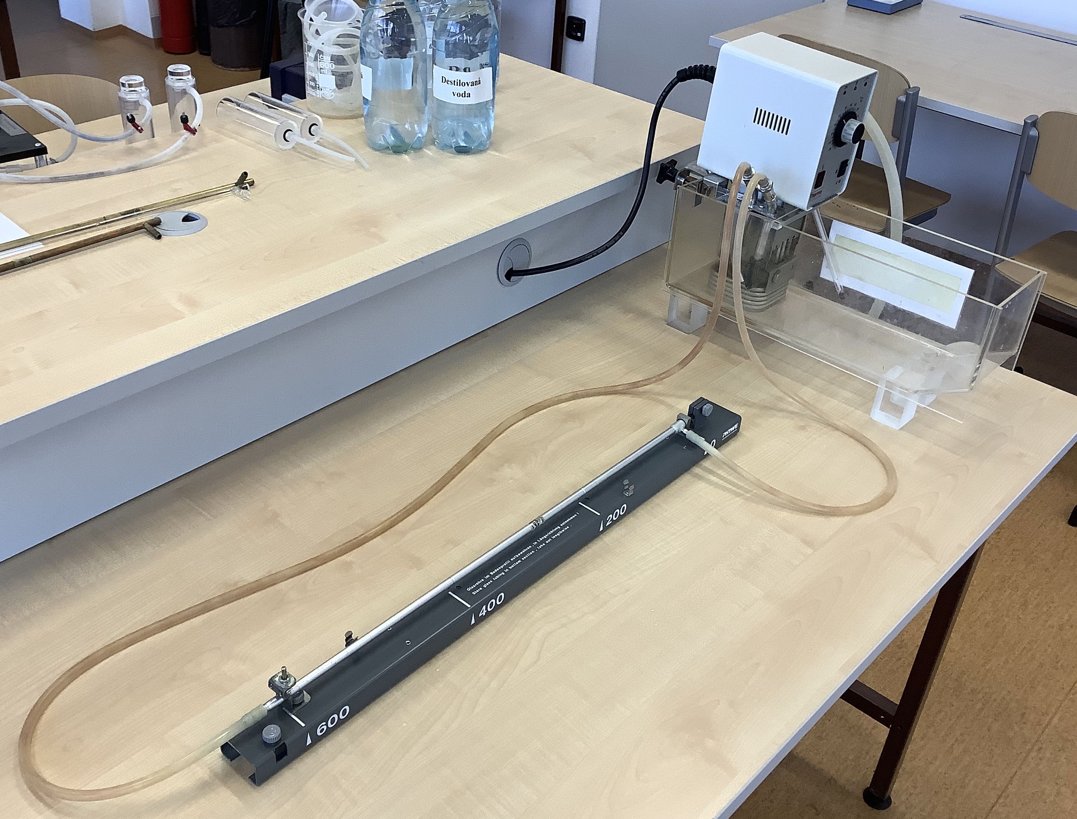
Měřicí sestava
Ohřívač s čerpadlem
Nádoba na vodu

Slide 9
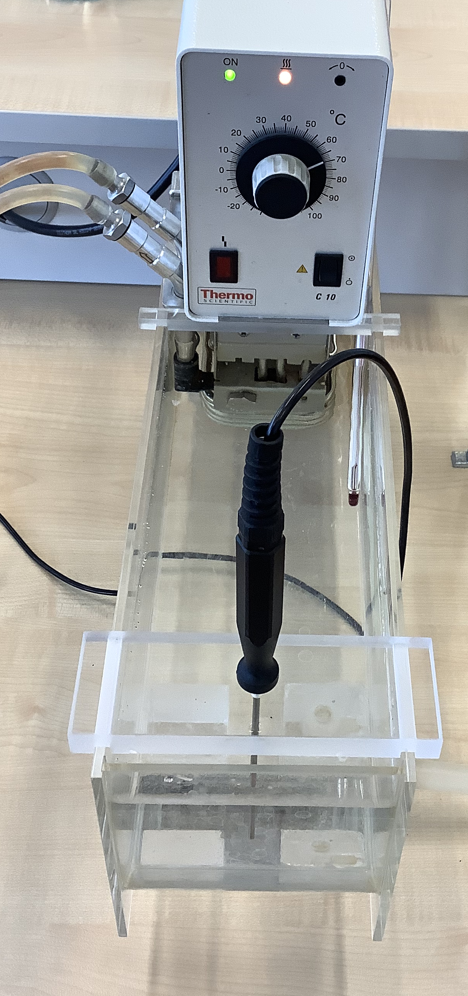
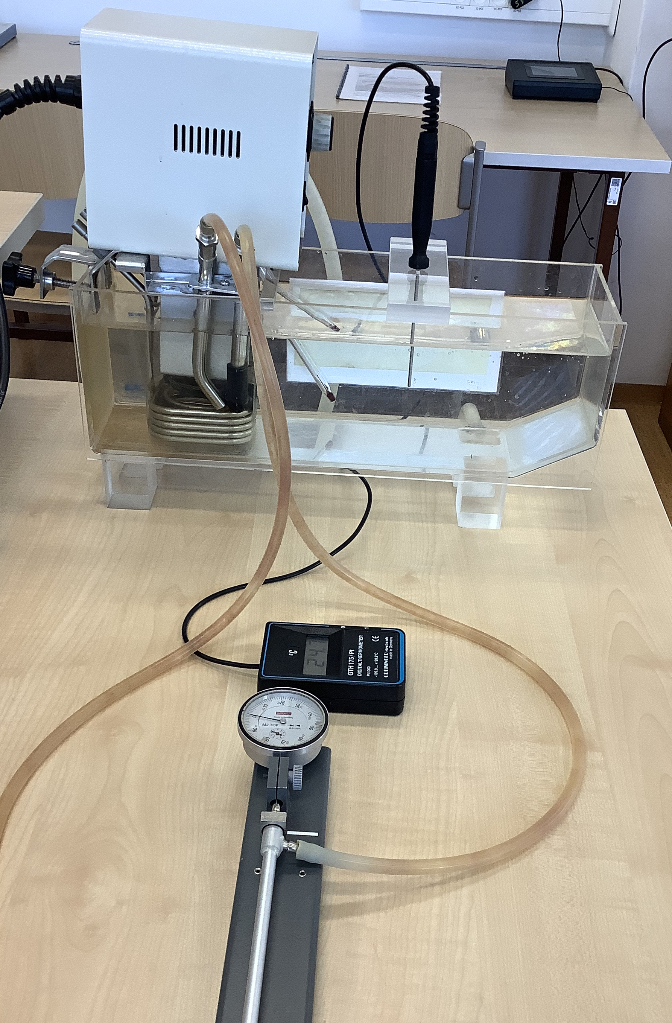
Měřicí sestava
Sonda teploměru
Teploměr

Slide 10
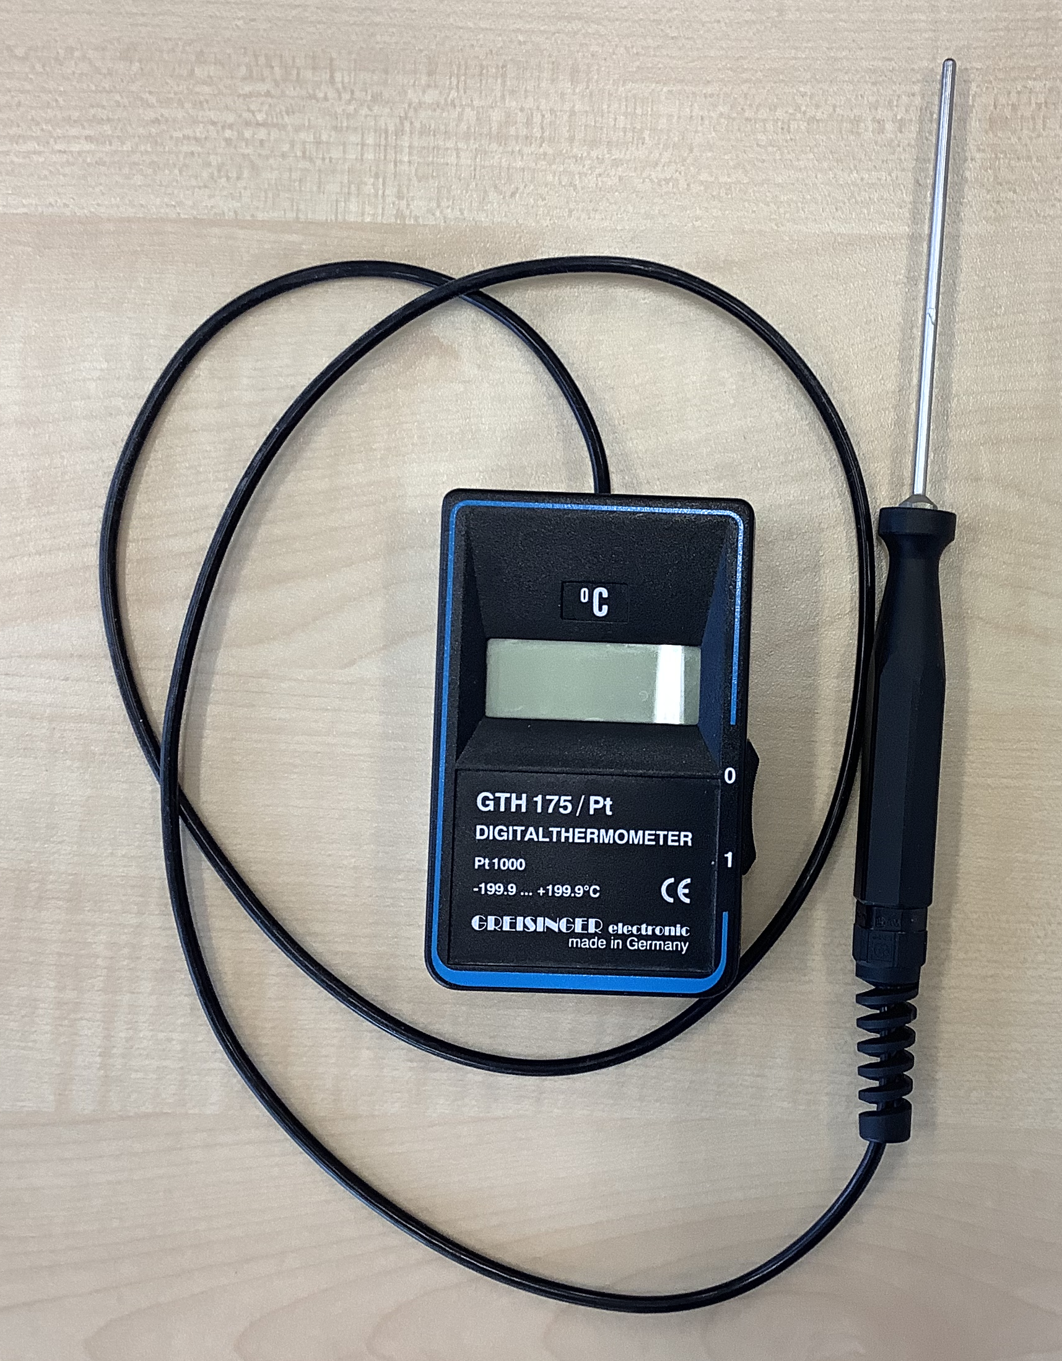
Teploměr
Greisinger GTH 175
Nejistota měření
Technická specifikace

Slide 11
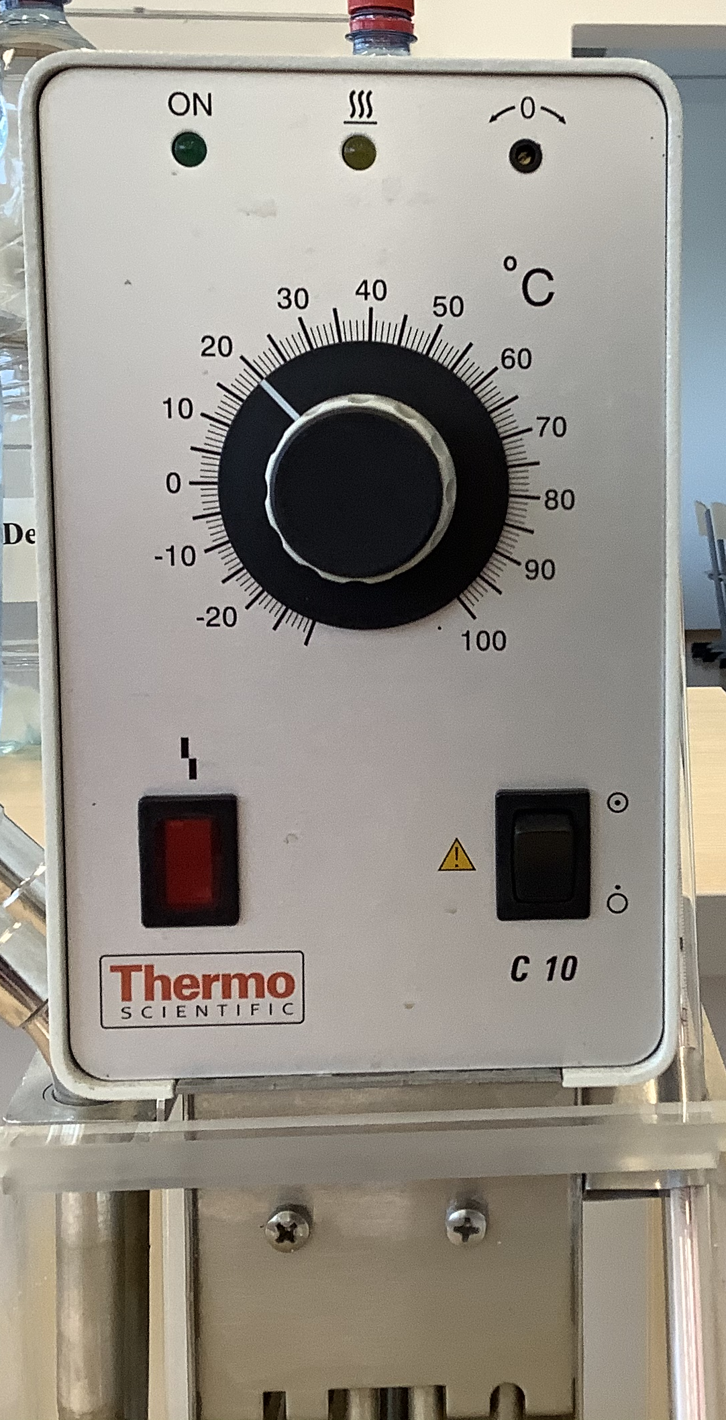
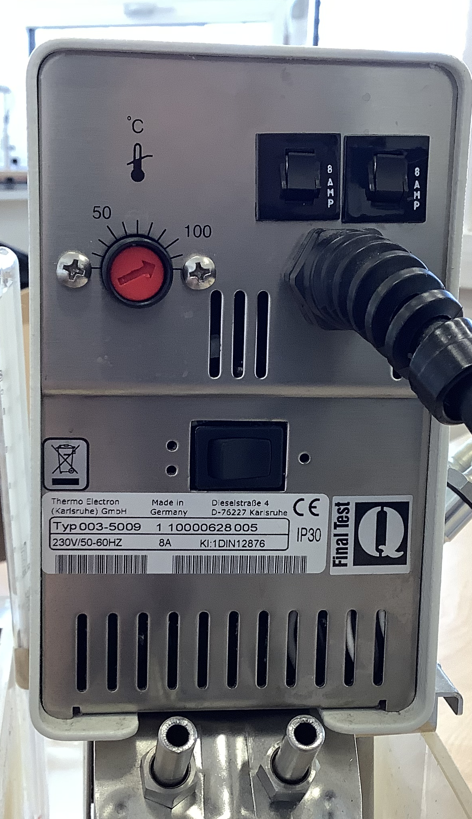
Ohřívač s čerpadlem
Regulátor teploty
Vypánač
Pohled zezadu

Slide 12
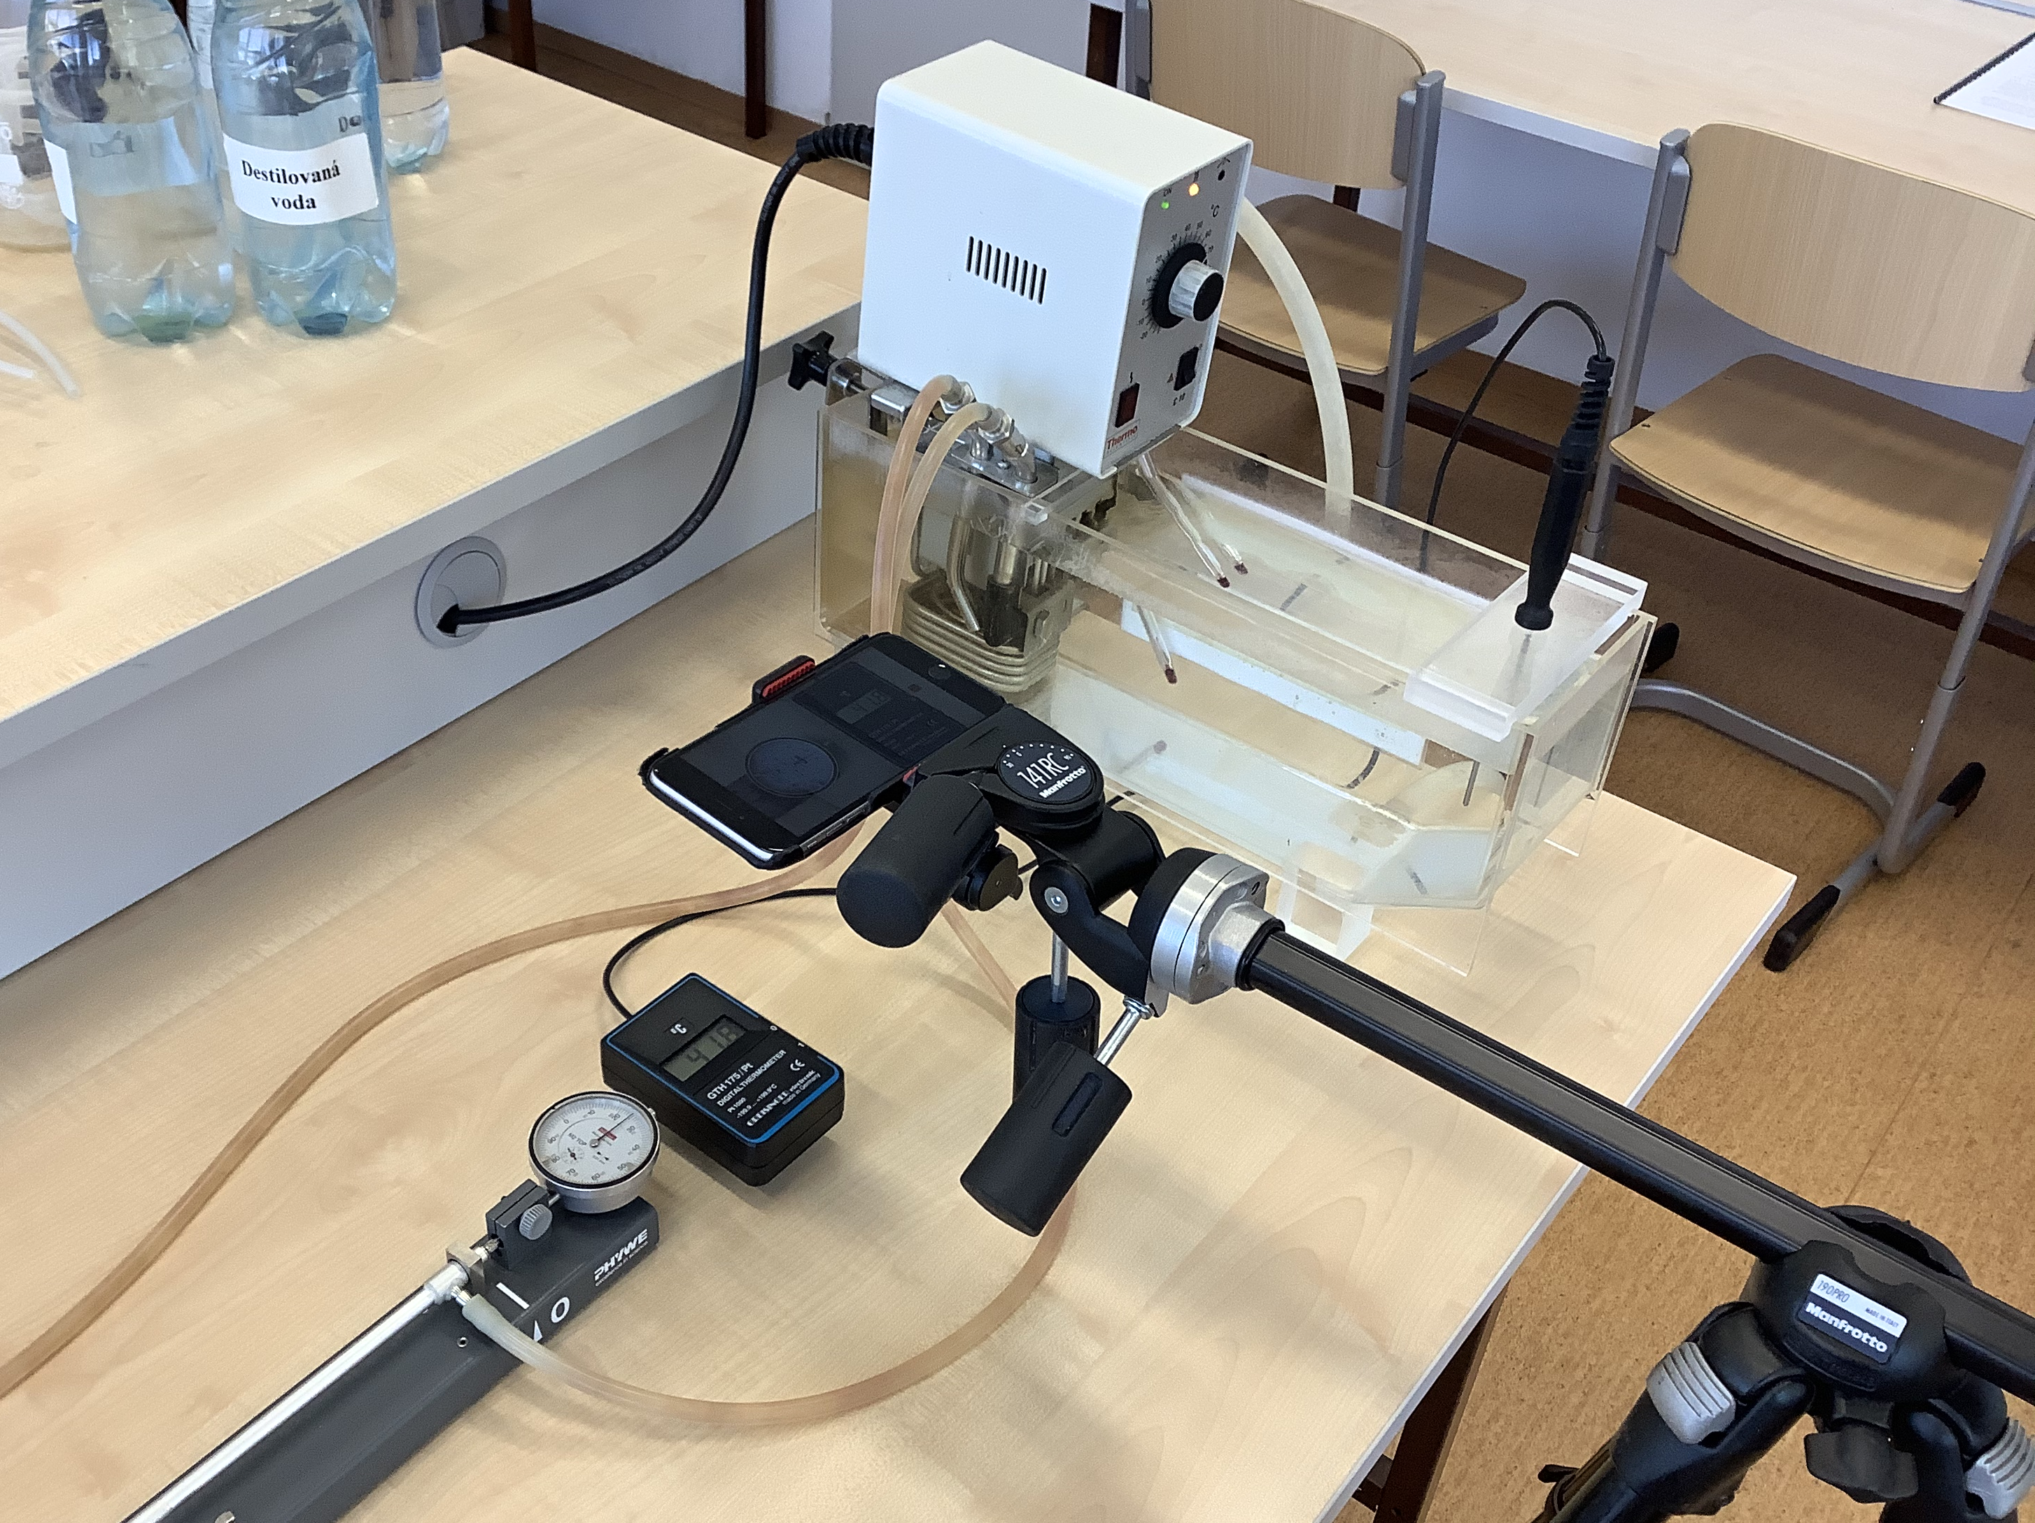
Experiment v akci (hliník) – časosběrné video

Slide 13
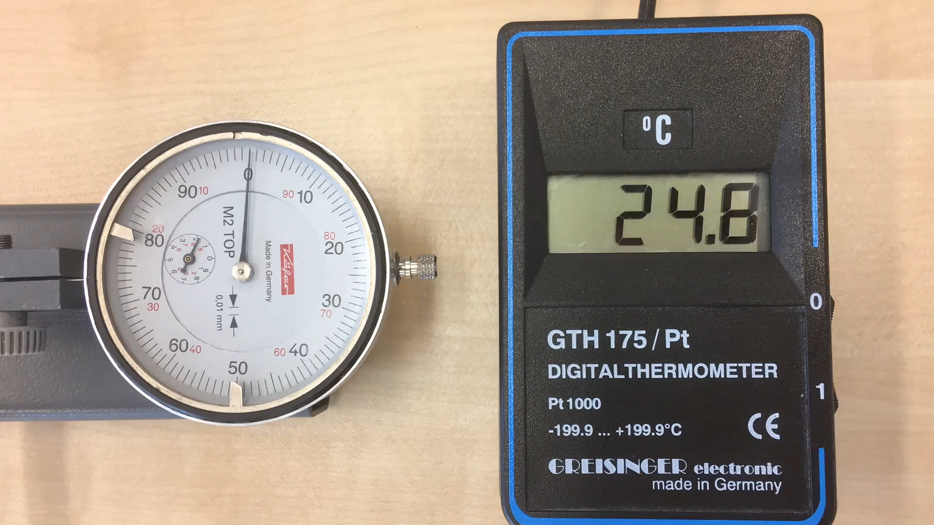

Slide 14
Odkazy
Návod k úloze
Technická specifikace teploměru
Skript pro aproximaci metodou nejmenších čtverců
Zpracování fyzikálních měření

